Slide 1



Slide 2


一例高龄严重肺部感染病例诊疗经历

Slide 3

● 病例简介
摘要
1.独特性：高龄（92岁）；
严重肺部感染（CRAB）
2.背景：入院时血压低，感染性休克；
患者高龄，肝肾功能不全（肌酐、肝酶高）

Slide 4
● 患者基础信息
1.人口学信息：年龄：92岁；
性别：男性
2.主诉：主诉：发热10余天
3.既往史：10年前行膀胱造瘘，规律更换导尿管，无过敏史。

Slide 5
● 入院后检查
1.体格检查：
生命体征：T 38.6℃， P 155次/分， R 44次/分， BP 116/74mmHg（去加升压）；神志清楚，营养不良，中度贫血貌，精神状态差，双肺呼吸音粗，双下肺可闻及少许湿性啰音，心率155次/分，律齐，未闻及心脏杂音，腹软，无压痛反跳痛，未触及包块，肝脾肋下未及，肠鸣音活跃，双下肢无水肿，病理征未引出。
2.辅助检查：
CT胸部(平扫)：1.双肺下叶少许斑片条索影，考虑感染，部分偏慢性。
2.双肺下叶胸膜下少许炎性渗出，建议治疗后复查。
3.右肺上叶含气囊腔，直径约1.2cm。
4.双肺见少许实性及磨玻璃密度结节，较大者位于右肺水平裂(IM86)，大小约为0.8cmX0.7cm，建议年度复查。
5.纵隔少许小及稍大淋巴结，请随诊。
6.心影增大;主动脉及冠脉散在钙化斑。

Slide 6
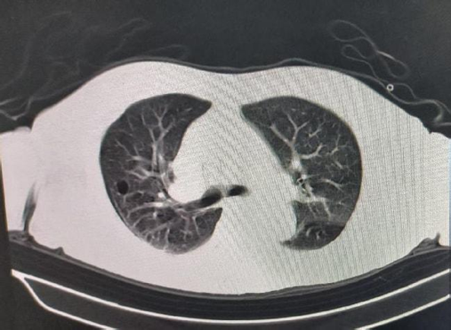
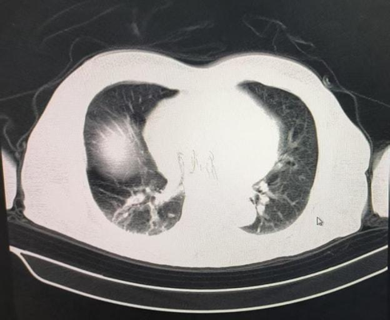
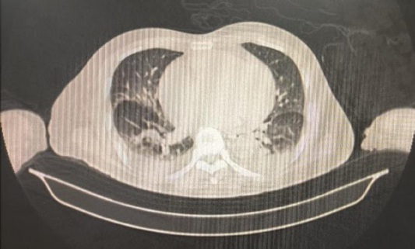
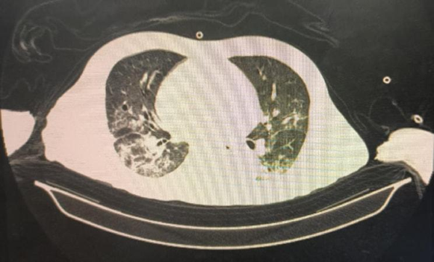
● 入院后检查
3.影像学检查：

Slide 7
● 诊断评估
诊断评估
1.初步诊断：脓毒性休克，肺部感染，肝功能不全，肾功能不全。
2.诊断依据：患者血压低需要血管活性药物维持血压，精神差，血象、炎症指标高；
肺部CT可见明显双肺感染灶。
血生化提示患者肝酶高，血肌酐高。
3.鉴别诊断：排除其他腹腔，血源性，尿路等感染来源。

Slide 8
● 治疗过程
1.药物（替加环素(100mg q12h)+头孢哌酮舒巴坦(3.0 q6h)+多粘菌素B雾化(25wu bid)针对多重耐药鲍曼不动杆菌（CRAB）；
依拉环素（50mg q12h ）+泰能（0.5g bid））
2.手术（无）

Slide 9
● 治疗过程
3.微生物/病理结果（痰培养结果回报：多重耐药鲍曼不动杆菌。）
4.方案调整（替加环素+头孢哌酮舒巴坦+多粘菌素B雾化抗感染不佳，炎症指标持续较高，体温未见好转，且患者痰培养仍检出CRAB，改为依拉环素抗感染，体温得到控制，炎症指标逐步下降。）
5.指标追踪（体温、C反应蛋白、白细胞、痰培养结果。）

Slide 10
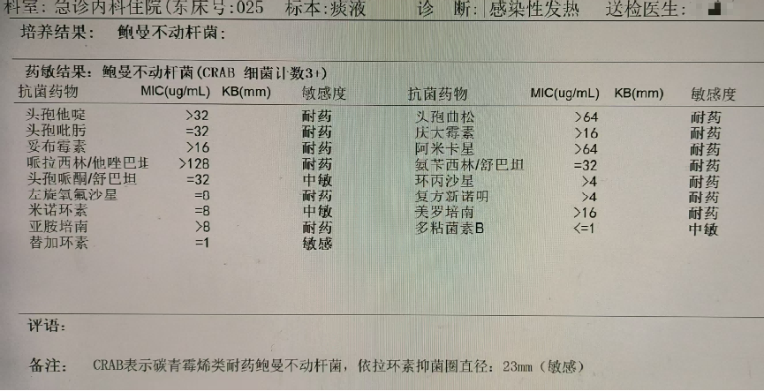
● 治疗过程
3.时间轴记录:(折线图)

Slide 11

● 诊疗体会
1.疗效评价：依拉环素抗感染效果明显，肝肾负担小。
2.局限性：未进行肺泡灌洗灌洗留取双肺深部痰液标本。
3.结论：依拉环素对高龄、CRAB感染、肝肾功能不全患者疗效明显，副作用小。

Slide 12
感谢观看
敬请指导

